Slide 1
Daugiamatės skalės (Multidimensional scaling)
Matas Gaulia, Vainius Gataveckas, Dovydas Martinkus
Duomenų Mokslas 3 kursas 2 gr.
Vilnius, 2022

Slide 2
Tiesiniai ir netiesiniai dimensijos mažinimo metodai
Tiesinės transformacijos: pasukimas, postūmis, atspindys, suspaudimas.
Dimensijos mažinimas pagrįstas tiesinėmis transformacijomis neišlaiko netiesinių sąryšių tarp objektų.
Daugiamatės skalės (angl. Multidimensional Scaling, toliau - MDS) yra netiesinis dimensijos mažinimo metodas.

Slide 3
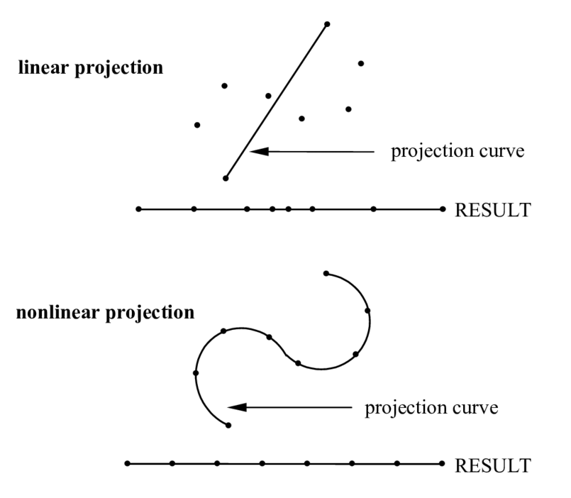

Slide 4
Daugiamatės skalės
Daugiamatės skalės kiekvieną objektą iš didesnės dimensijos transformuoja į iš anksto parinkto mažesnio dydžio dimensiją.
Naudojant MDS ieškoma daugiamačių duomenų projekcijų mažesnės dimensijos erdvėje, siekiant išlaikyti atstumus tarp objektų.

Slide 5
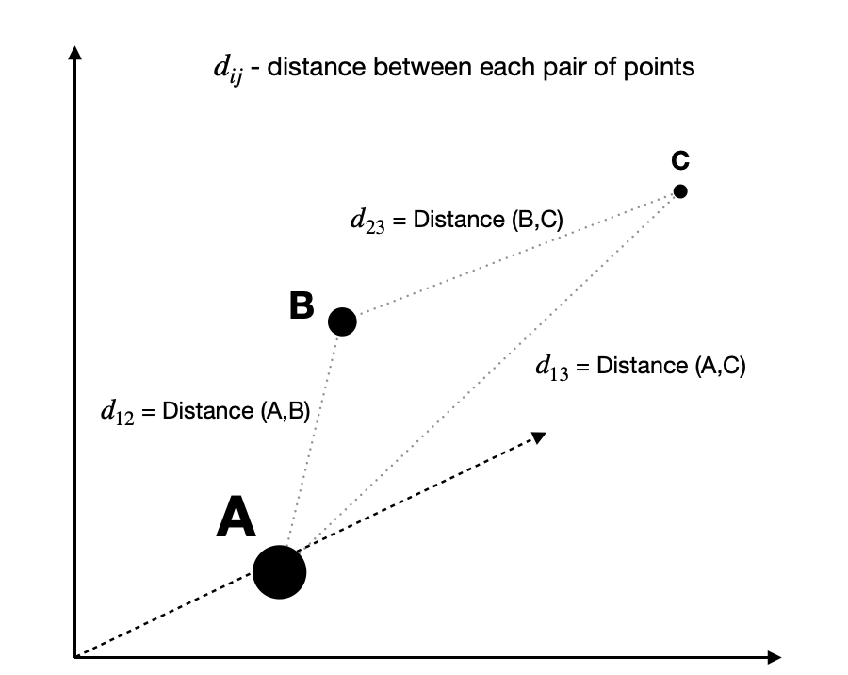

Slide 6
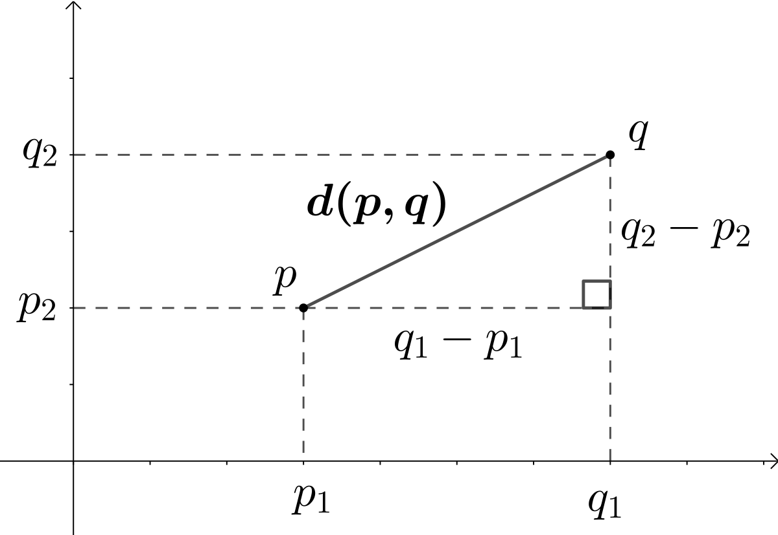
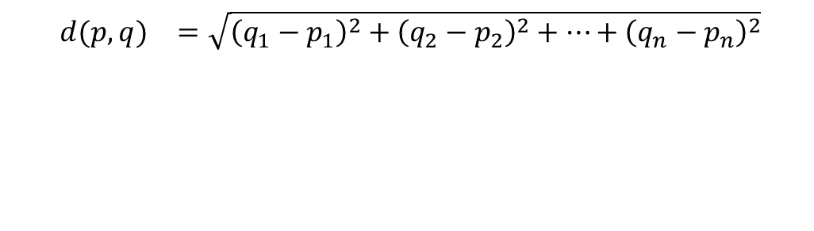
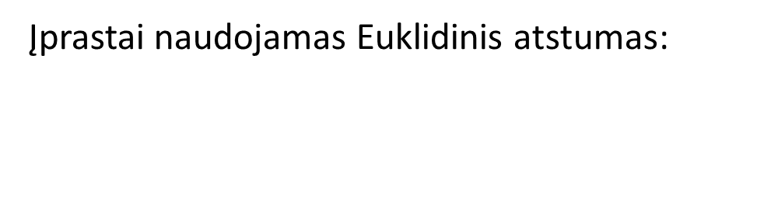
Atstumai
Įprastai naudojamas Euklidinis atstumas:
$${d(p,q)}_{}=\sqrt{{\left(q_{1}−p_{1}\right)}^{2}+{\left(q_{2}−p_{2}\right)}^{2}+…+{\left(q_{n}−p_{n}\right)}^{2}}$$

Slide 7

Kiti galimi atstumai
$d_{1}\left(X_{k},X_{l}\right)=\sum_{j=1}^{n}{\left|x_{kj}−x_{lj}\right|}$ Manheteno atstumas
$d_{∞\left(X_{k},X_{l}\right)}=max_{j}\left|x_{kj}−x_{lj}\right|$ Čebyševo atstumas
$d_{\left(X_{k},X_{l}\right)}=\sum_{i=1}^{n}{\frac{\left|x_{kj}−x_{lj}\right|}{\left|x_{kl}\right|+\left|x_{lj}\right|}}$ Kanberos atstumas

Slide 8

Nepanašumai
Bendru atveju naudojami nepanašumai (angl. dissimilarities). Tai atstumai kuriems nebūtinai galioja trikampio taisyklė $d\left(x_{i},x_{j}\right)≤d\left(x_{i},x_{k}\right)+d\left(x_{k},x_{j}\right)$.
Tokie matavimai dažnai naudojami sociologijoje, psichologijoje, kitose srityse. Pvz. kažkokie subjektyvūs įvertinimai.

Slide 9
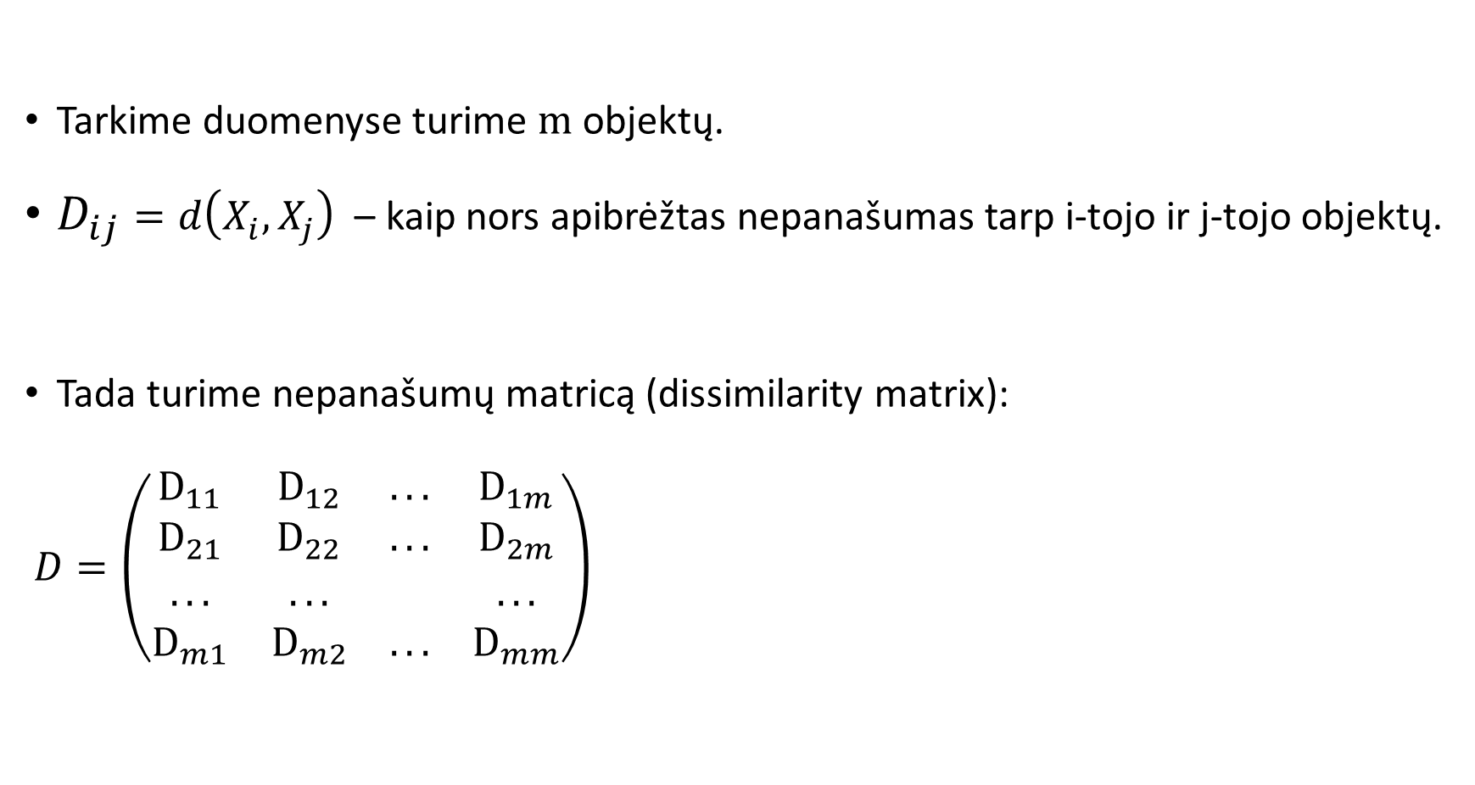
Nepanašumų matrica
Tarkime duomenyse turime m objektų.
$D_{ij}=d\left(X_{i},X_{j}\right)$ – kaip nors apibrėžtas nepanašumas tarp i-tojo ir j-tojo objektų.
Tada turime nepanašumų matricą (dissimilarity matrix):
$D=\left(\begin{matrix}{\text{D}}_{11} & {\text{D}}_{12} & ... & {\text{D}}_{1m} \\ {\text{D}}_{21} & {\text{D}}_{22} & ... & {\text{D}}_{2m} \\ ... & ... & & ... \\ {\text{D}}_{m1} & {\text{D}}_{m2} & ... & {\text{D}}_{mm}\end{matrix}\right)$

Slide 10
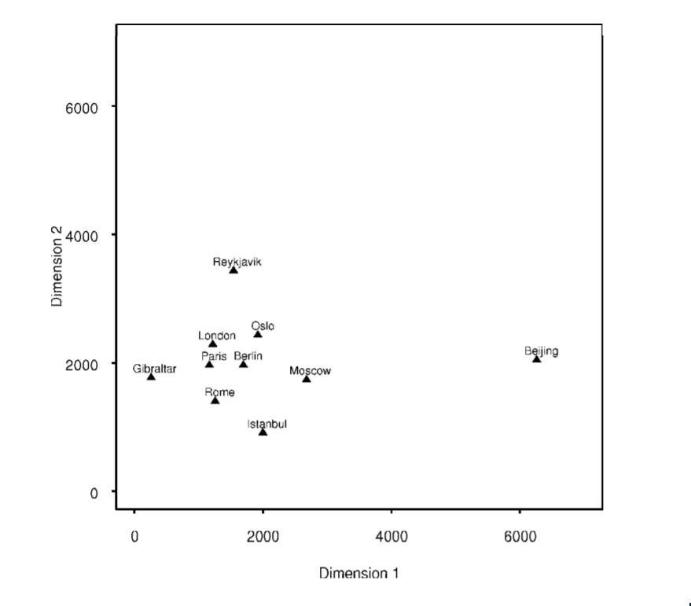
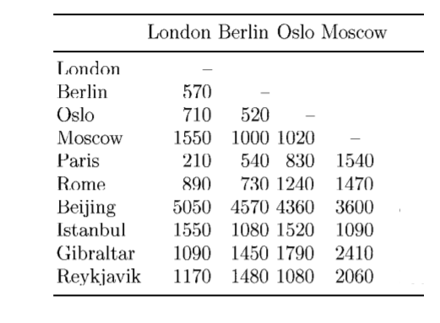

Slide 11
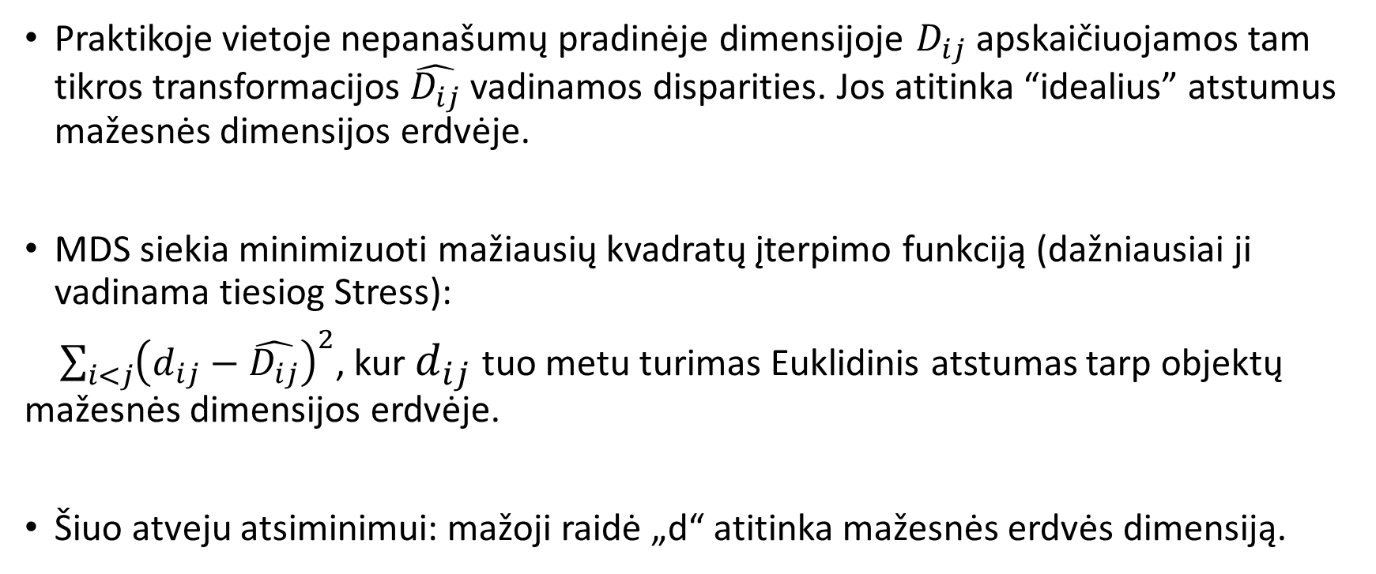
Disparities
Praktikoje vietoje nepanašumų pradinėje dimensijoje $D_{ij}$ apskaičiuojamos tam tikros transformacijos $\hat{D_{ij}}$ vadinamos disparities. Jos atitinka “idealius” atstumus mažesnės dimensijos erdvėje.
MDS siekia minimizuoti mažiausių kvadratų įterpimo funkciją (dažniausiai ji vadinama tiesiog Stress):
$\sum_{i<j}{{\left(d_{ij}−\hat{D_{ij}}\right)}^{2}}$, kur $d_{ij}$ tuo metu turimas Euklidinis atstumas tarp objektų mažesnės dimensijos erdvėje.
Šiuo atveju atsiminimui: mažoji raidė „d“ atitinka mažesnės erdvės dimensiją.

Slide 12
Optimizavimas
Dimensijos mažinimas naudojant MDS yra optimizavimo procesas.
Naudojamas iteratyvus algoritmas, kuris minimizuoja Stress funkciją.
Pvz. scikit-learn naudojamas SMACOF algoritmas.

Slide 13
Metrikinė ir nemetrikinė MDS
MDS gali būti:
Metrikinė (angl. metric)
Nemetrikinė (angl. non-metric)

Slide 14
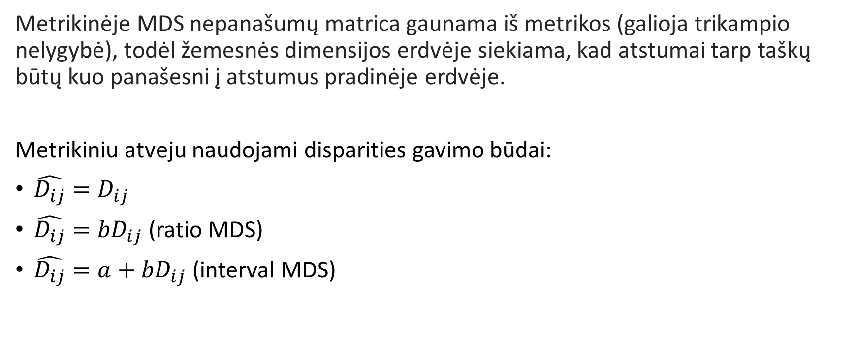
Metrikinė MDS
Metrikinėje MDS nepanašumų matrica gaunama iš metrikos (galioja trikampio nelygybė), todėl žemesnės dimensijos erdvėje siekiama, kad atstumai tarp taškų būtų kuo panašesni į atstumus pradinėje erdvėje.
Metrikiniu atveju naudojami disparities gavimo būdai:
$\hat{D_{ij}}=D_{ij}$
$\hat{D_{ij}}={bD}_{ij}$ (ratio MDS)
$\hat{D_{ij}}={a+bD}_{ij}$ (interval MDS)

Slide 15

Nemetrikinė MDS
Nemetrikinėje versijoje MDS siekiama, kad atstumų tvarka mažesnės dimensijos erdvėje sutaptų su nepanašumų tvarka pradinėje erdvėje.
Matematiškai tai reiškia, kad jeigu $D_{ij}<D_{jk}$ originalios dimensijos erdvėje, tai $d_{ij}<d_{jk}$ mažesnės dimensijos erdvėje

Slide 16
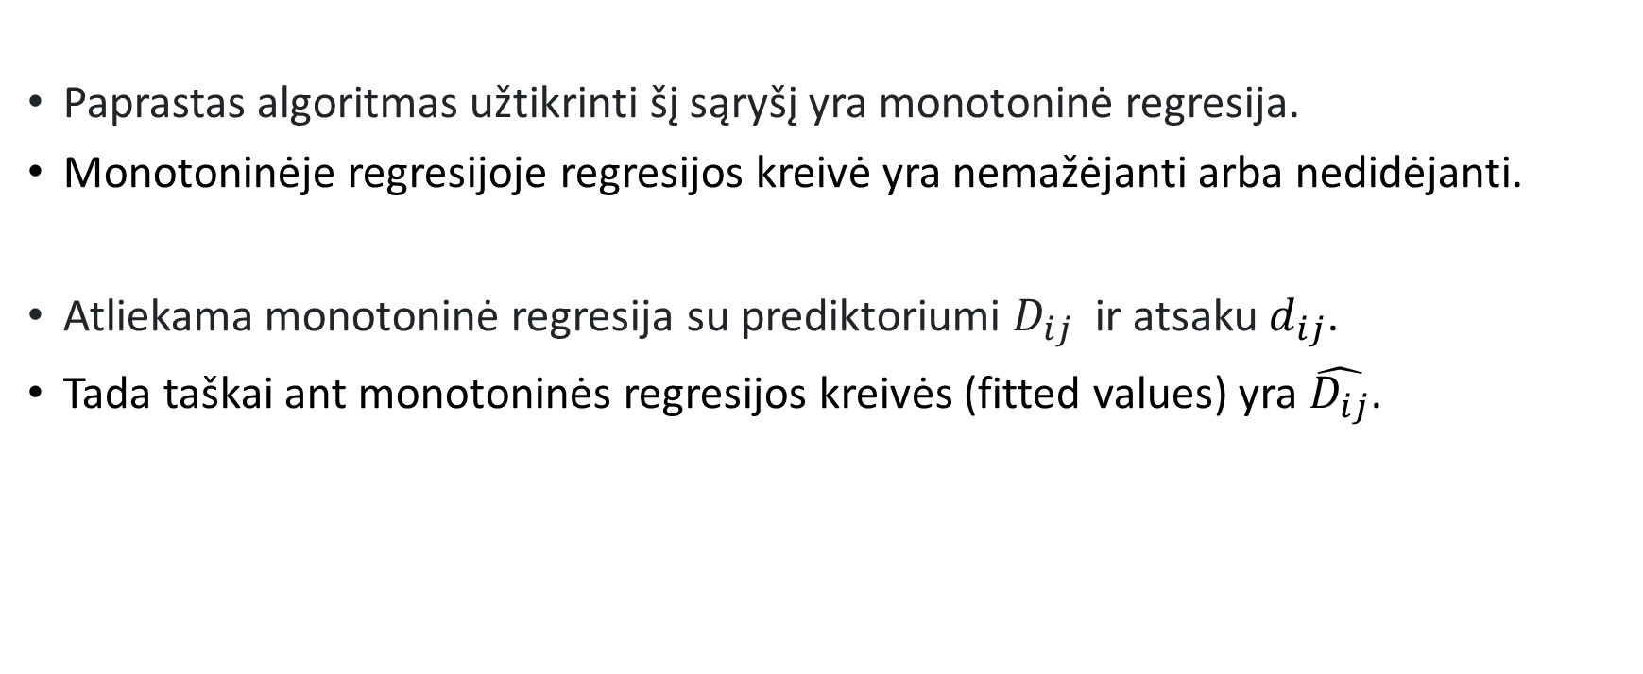
Monotoninė regresija
Paprastas algoritmas užtikrinti šį sąryšį yra monotoninė regresija.
Monotoninėje regresijoje regresijos kreivė yra nemažėjanti arba nedidėjanti.
Atliekama monotoninė regresija su prediktoriumi $D_{ij}$ ir atsaku $d_{ij}$.
Tada taškai ant monotoninės regresijos kreivės (fitted values) yra $\hat{D_{ij}}$.

Slide 17
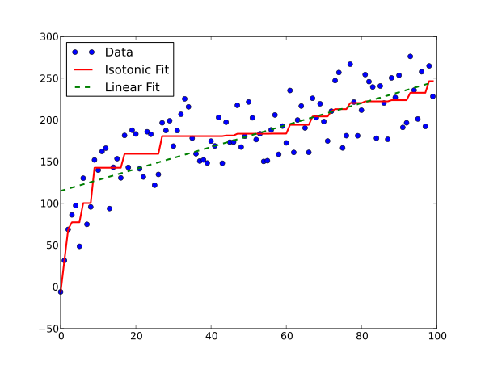
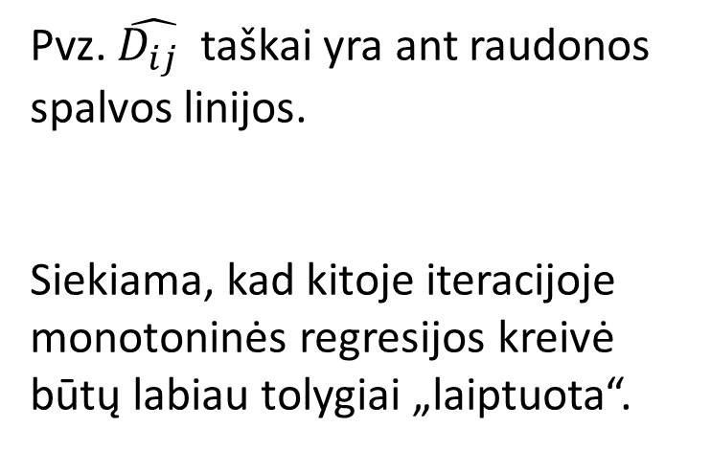
Pvz. $\hat{D_{ij} }$ taškai yra ant raudonos spalvos linijos.
Siekiama, kad kitoje iteracijoje monotoninės regresijos kreivė būtų labiau tolygiai „laiptuota“.

Slide 18
Bendra MDS schema
Bendra MDS schema atrodo taip:
Pradinis taškų išsidėstymas.
Apskaičiuojamas Stress.
Stress minimizavimas tam tikru algoritmu.
2 ir 3 žingsnio kartojimas iki konvergavimo.
Kiekvieną kartą prieš apskaičiuojant Stress iš naujo apskaičiuojamos disparities (nemetrikiniu atveju pakartotinai atliekama monotoninė regresija).

Slide 19
Iš praktinės pusės tai reiškia kad:
Reikia pasirinkti iteracijų skaičių.
Jeigu pradinės ieškomų vektorių reikšmės atsitiktinės, tai kiekvieną kartą gali būti randamas kitas sprendimas.
Algoritmas gali užstrigti lokaliame minimume (siekiant to išvengti algoritmas paleidžiamas kelis kartus ir pasirenkamas geriausias spendimas).
Pasirinkama, kada deklaruojamas konvergavimas.

Slide 20
MDS tinkamumo įvertinimas
Norima dimensija turi būti parenkama iš anksto.
Natūralu, kad Stress reikmė didėja kuo labiau mažinama dimensija.
Įprastai MDS dimensijų skaičius randamas ieškant mažiausios dimensijos, kuri vis dar turi pakankamai mažas Stress reikšmes.

Slide 21
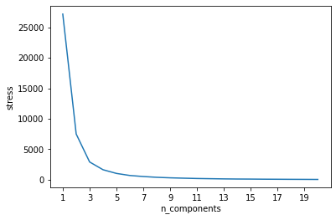
Scree plot ieškoma alkūnės taško (angl. elbow point)

Slide 22

Standartizuotas Stress
Grynos Stress reikšmes nėra informatyvios (pvz. gaunamos didesnės tiesiog papildžius duomenų aibę).
Informatyvesnis Kruskal‘s Stress arba kitaip Stress-1 (pavadinimas, o ne reiškinys).
$$Stress−1=\sqrt{\frac{d_{ij}−\hat{D_{ij}}}{\sum{d_{ij}^{2}}}}$$

Slide 23
Reikšmės nuo 0 iki 1, todėl galima kalbėti apie goodness-of-fit nykščio taisyklę:
0.200 | Blogas
0.100 | Vidutinis
0.050 | Geras
0.025 | Puikus
0.000 | Tobulas

Slide 24
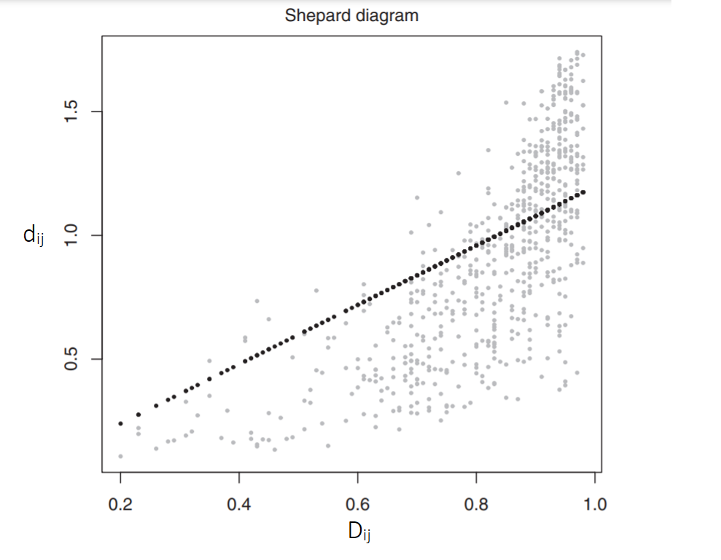
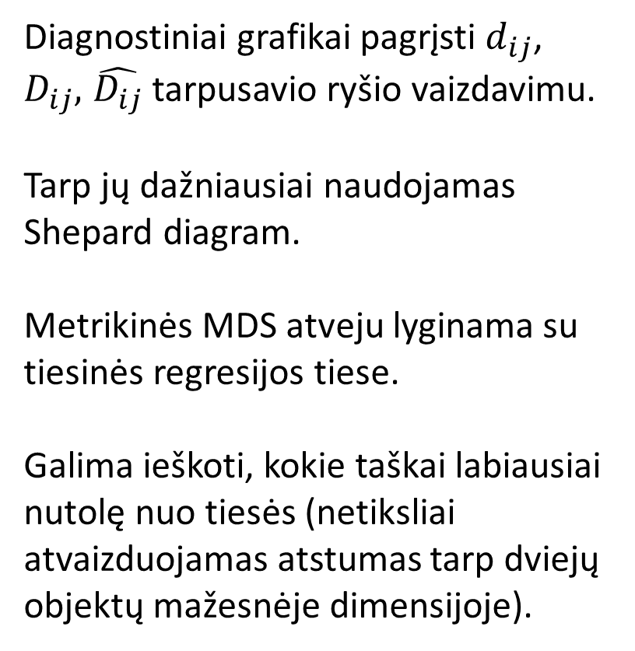
Diagnostiniai grafikai pagrįsti $d_{ij}$, $D_{ij},$ $\hat{D_{ij}}$ tarpusavio ryšio vaizdavimu.
Tarp jų dažniausiai naudojamas Shepard diagram.
Metrikinės MDS atveju lyginama su tiesinės regresijos tiese.
Galima ieškoti, kokie taškai labiausiai nutolę nuo tiesės (netiksliai atvaizduojamas atstumas tarp dviejų objektų mažesnėje dimensijoje).

Slide 25
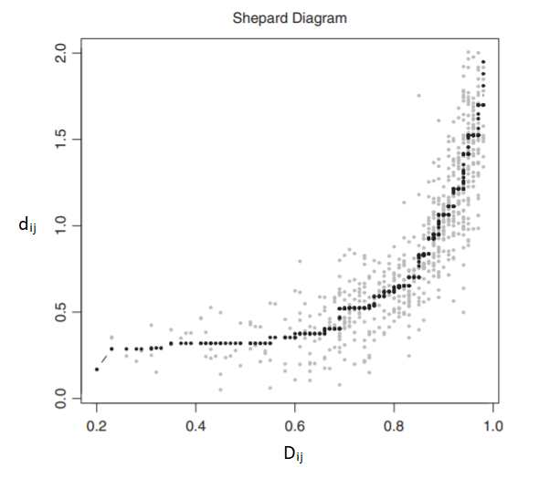
Nemetrikinės MDS atveju vaizduojama monotoninės regresijos kreivė.
Šiame pavyzdyje matoma, kad nemetrikinė MDS geriau tinka šiems duomenims.

Slide 26
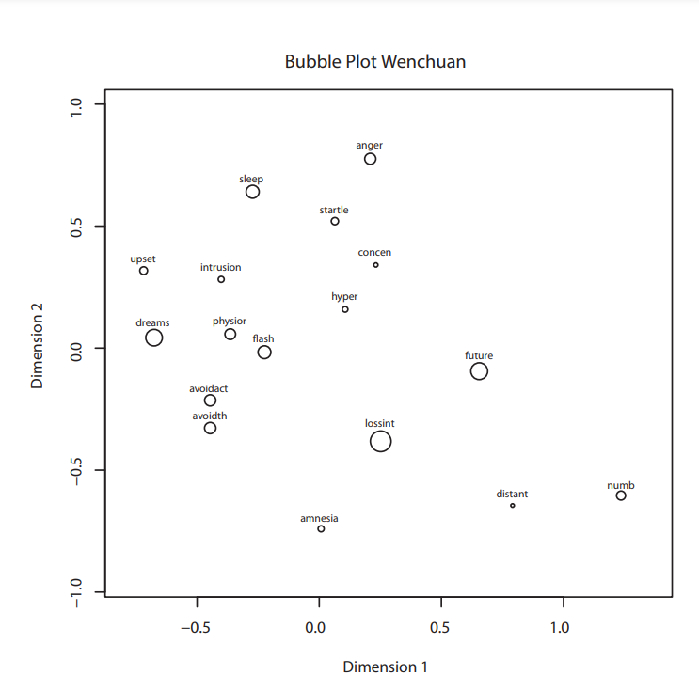
Bendresnis būdas ieškoti blogai atvaizduojamų taškų yra stress per point.
Kiekvienam objektui apskaičiuojama kokia dalis Stress gaunama dėl jo.
Pvz. sklaidos diagramoje didesniais taškai vaizduojami objektai daugiau prisideda prie Stress.

Slide 27
MDS interpretacija
Priešingai negu naudojant PCA, ašys nėra reikšmingos, nes MDS rezultatai pagrįsti vien tik atstumais tarp objektų.
Atstumai nekinta:
Prie vienos koordinatės pridedant konstantą visiems objektams (paslinkus)
Pasukant ašis
Paimant atspindį kurios nors ašies atžvilgiu
Todėl peržiūrint MDS gauta rezultatą gali tekti ieškoti „prasmingiausių“ ašių.

Slide 28
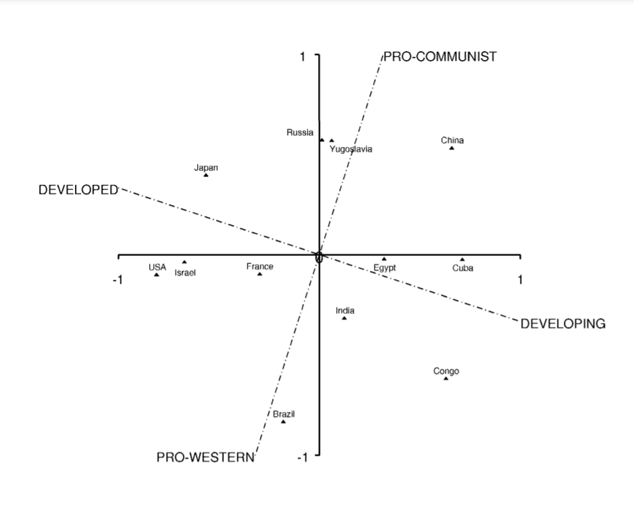
Pvz. respondentai vertino šalis pagal jų panašumą.
Gautoje sklaidos diagramoje pridedamos prasminės ašys.
Kai kurios MDS implementacijos automatiškai panaudoja PCA perorientuoti ašis.

Slide 29
Dideli atstumai ir išskirtys
MDS gauti atstumai tarp objektų yra kažkiek iškreipta jų tarpusavio santykio reprezentacija (jeigu Stress nelygus 0).
Didesnės Stress reikšmės reiškia ši reprezentacija yra labiau iškreipta.
Gautus didelius atstumus tarp objektų galima interpretuoti kaip „teisingus“:
Jeigu atstumai tarp kažkurių objektų didelės dimensijos erdvėje dideli, o gautoje – maži (arba atvirkščiai), tai stipriai padidintų Stress reikšmę, vadinasi optimizacijos procesas „labiau“ stengiasi teisingai atvaizduoti šiuos atstumus.

Slide 30
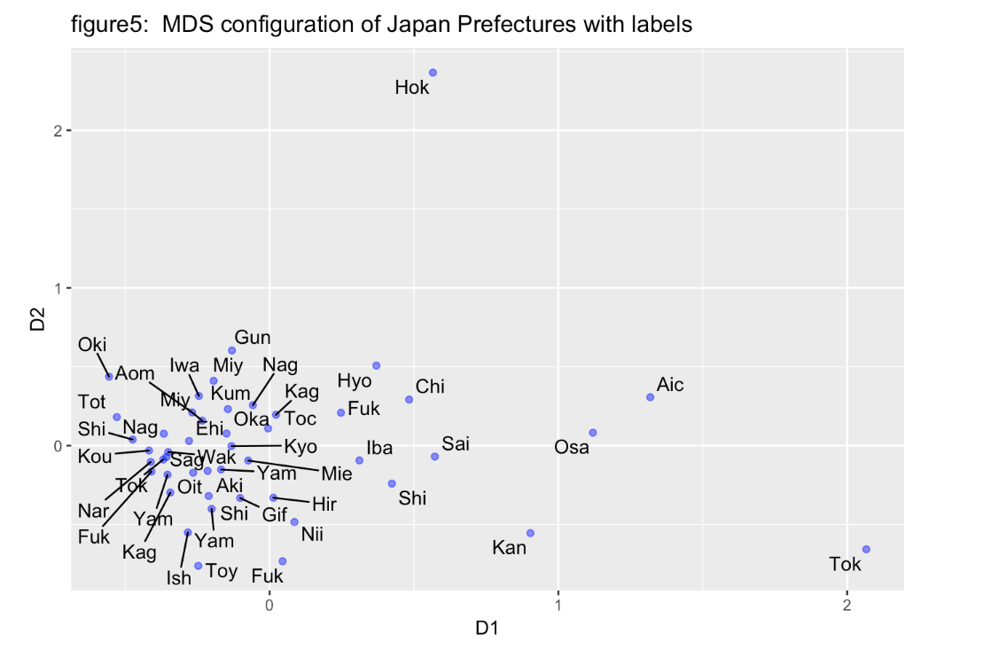
Pvz. sumažinę dimensiją naudodami MDS pastebime, kad Aiči, Hokaido, Tokijo prefektūros yra išsiskiriančios iš kitų.
PCA stipriai paveikiamas išskirčių, MDS šiuo atveju jas randa.

Slide 31
Privalumai
Netiesinė transformacija, kuri siekia išsaugoti duomenų topologiją.
MDS nėra stipriai veikiama išskirčių kaip PCA, gali būti naudojama siekiant jas aptikti.
Vienas iš paprasčiausių netiesinių dimensijos mažinimo metodų.

Slide 32
Trūkumai
Gautos dimensijos neturi aiškios interpretacijos.
Sunkiau parinkti dimensijų kiekį (PCA galima parinkti naudojant paaiškintą variaciją).
Su optimizavimu susijusios problemos (nebėra tokios svarbios padidėjus skaičiavimo galingumams):
Pradinis duomenų išdėstymas daro įtaką galutiniam rezultatui.
Gali būti nerastas optimalus sprendimas.
Pridėjus naujų stebėjimų duomenų konfiguracija turi būti randama iš naujo.

Slide 33
Paruošta pagal:
http://web.vu.lt/mii/j.zilinskas/DzemydaKurasovaZilinskasDDVM.pdf
https://www.bristol.ac.uk/media-library/sites/cmm/migrated/documents/chapter3.pdf
https://www.researchgate.net/publication/280717361_Shepard_Diagram
https://www.researchgate.net/publication/309617943_Goodness-of-Fit_Assessment_in_Multidimensional_Scaling_and_Unfolding
https://rstudio-pubs-static.s3.amazonaws.com/246348_b31bca1e4be04bb395825dc6a00de364.html#3_why_mds_advantage_and_disadvantages_of_mds

Slide 34
Ačiū už dėmesį

